Slide 1
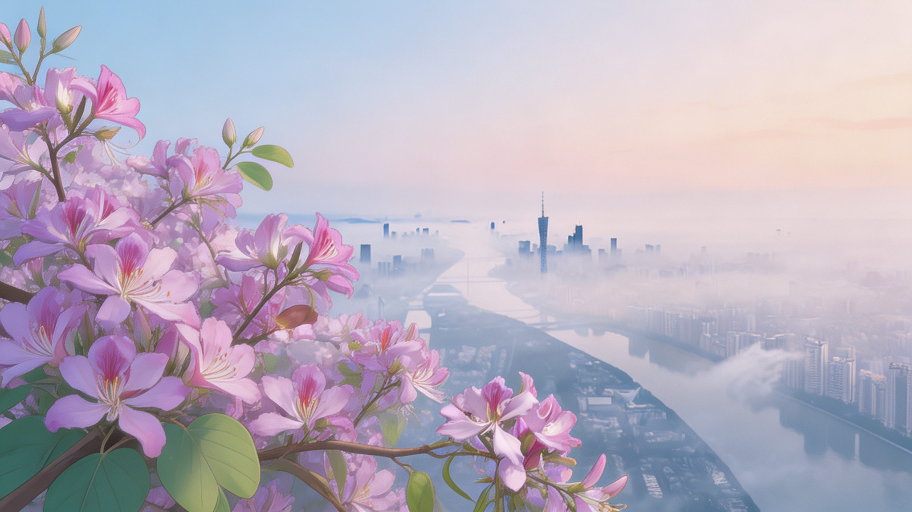
塔映花城
城市与自然的诗意对望
——“塔映花城”异形台历项目策划书
小组成员：胡彦彬 姚蔼真 程立然 陈颖 刘子祎 张茂婷
Notes:
大家好，今天我为大家带来的是“塔映花城”异形台历项目策划方案。这个项目旨在通过一款小小的台历，捕捉广州这座城市最动人的特质：在繁华的都市中心，转身即可拥抱一片万亩湿地。我们希望通过这个产品，让世界看见“广州式现代化”——一种繁华与自然和谐共生的独特魅力。

Slide 2
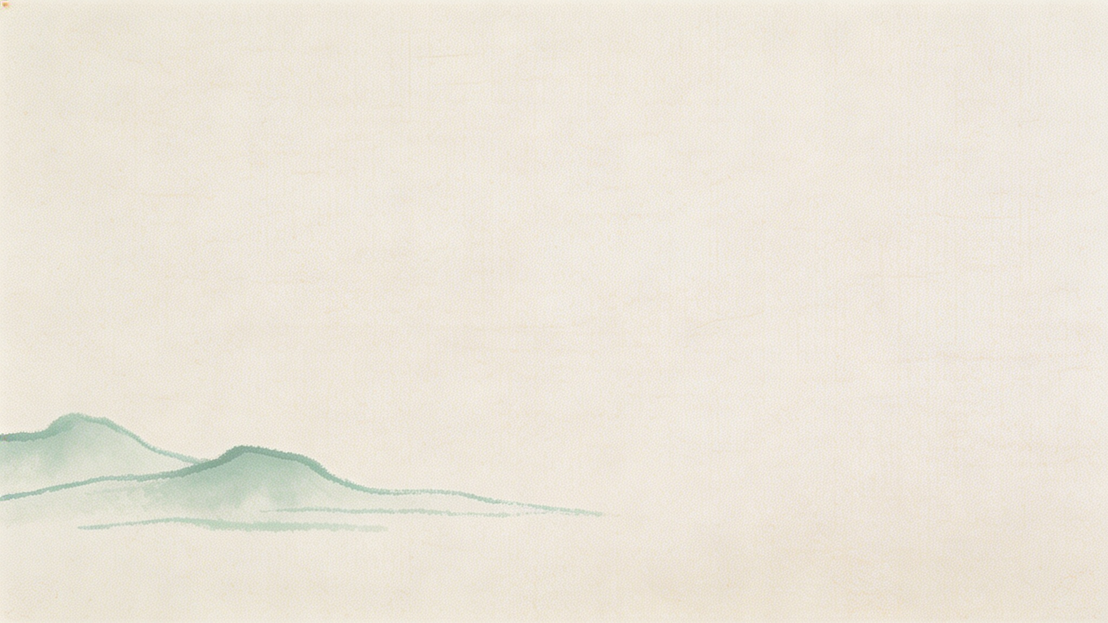
目 录
01项目概述
一轴双城，逐月拼合的创意构想，以时间为脉络串联城市记忆与未来愿景，勾勒项目的整体蓝图与核心脉络。
04产品设计
以“六页成卷”为创意形制，从湿地花海的自然诗意，绘至城市天际线的现代风华，打造独具韵味的文创产品。
02项目背景与选题立意
深挖广州绿心的生态、文化与时代三重价值，解码地域文化的独特基因，探寻项目的精神内核与文化根基。
05落地规划
以精耕细作的态度铺排执行路径，明确从创意构思、产品打样到推广落地的关键节点，保障方案的可操作性。
03市场洞察
立足天时地利的城市发展机遇，剖析文创蓝海的市场潜力，直面消费需求变化与行业竞争的双重挑战。
06总结展望
铭记文化传播的初心，聆听城市发展的回响，让文化不仅可观可赏，更可触可感，真正融入市民的生活日常。
Notes:
本次汇报将分为六个部分。首先，我将介绍项目的整体概述和核心创意。接着，深入解读项目的选题立意和文化价值。然后，我们会进行详细的市场洞察分析。第四部分是本次方案的核心——产品设计详解。之后是项目的落地规划。最后，进行总结与展望。

Slide 3
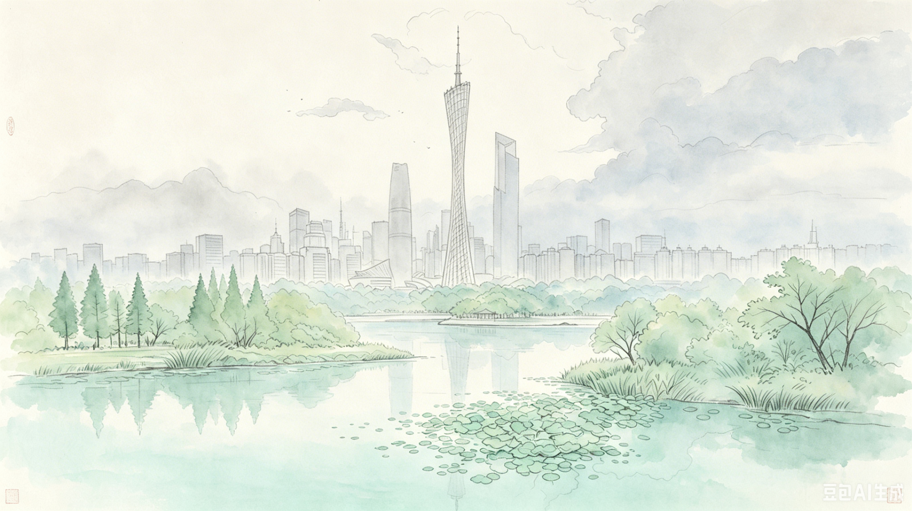
01
项目概述
一轴双城，逐月拼合的创意构想
以时间为经纬，将广州的千年古韵与现代繁华交织成卷；借台历的形制，让城市地标与四时风物逐月铺展。在方寸之间，以水墨笔触勾勒花城记忆，打造一份兼具文化底蕴与实用美学的城市文创作品。
Notes:
现在我们进入第一部分：项目概述。我们将探讨“塔映花城”台历的核心创意，即如何通过“一轴双城，逐月拼合”的设计，将广州的城市繁华与自然生态巧妙地融合在一起。

Slide 4
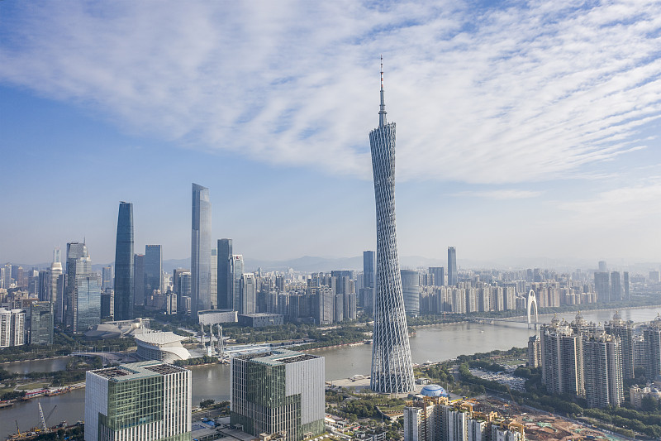



“塔映花城”异形台历
核心定位：全国首款以“中轴线湿地”为核心意象的异形拼合台历。打破传统形制，将广州塔地标剪影与湿地生态肌理相融，打造兼具地域标识与艺术质感的文创新品类。
文化内核 · 三重价值共生
集地理唯一性、“海珠八景”官方符号与高畦深沟农业遗产于一体，是广州“城市与自然对望”的微型文化载体。
市场机遇 · 填补品类空白
精准切入海珠湿地现有文创体系中“台历类产品”的市场空白，锁定中高端城市文创礼品赛道，适配商务礼赠与文旅纪念场景。
城市与自然对望
凝练海珠湿地十二景之灵秀
多元功能 · 美学与实用兼具
既是日常时间管理工具，更是极具设计感的桌面美学摆件，同时承担着传播广州中轴线文化、讲述湿地故事的媒介使命。
Notes:
我们的项目名称是“塔映花城”异形台历，定位为全国首款以“中轴线湿地”为核心意象的异形拼合台历。在文化上，它是广州“城市与自然对望”的微型载体；在市场上，它填补了海珠湿地文创品类的空白；在功能上，它不仅是日历，更是桌面美学摆件和文化传播媒介。

Slide 5



核心创意：一体两面，一河两岸，逐月拼合
01 形态创新 · 异形成画
02 叙事创新 · 时空流转
03 互动创新 · 画卷拼合
打破传统规整形制，采用写意异形切割。上半卷雕琢广州塔与CBD的摩登天际线，下半卷勾勒湿地果林、白鹭翩跹的自然野趣。十二页台历独立成景，逐月更替间，将岭南的繁华与清幽揉于方寸之间。
以时间为轴铺展视觉诗篇。一月起笔于珠江新城的繁华盛景，十二月收卷于海珠湿地的生态谧境，中间月份层层晕染、自然过渡。让画面随四季流转，演绎从中轴线到生态绿心的空间跨越，重现“一河两岸”的人文与自然对话。
十二页撕下可拼合成完整的“塔映花城”长卷，将碎片化的美好汇聚成圆满。配套湿地主题印章与种子明信片，让收藏成为可参与的创作，赋予文创产品更深的仪式感与社交温度，让岭南之美可藏、可赏、可传。
—— 让城市的摩登与自然的灵秀，在时光流转中缓缓铺展，共绘独属岭南的诗意画卷 ——
Notes:
项目的核心创意可以概括为“一体两面，一河两岸，逐月拼合”。我们通过异形切割实现形态创新，让每一页都成为一幅独立的风景画。通过视觉渐变实现叙事创新，带领用户体验从城市到自然的穿越。最后，通过拼合玩法实现互动创新，让用户在年末收获一份亲手完成的圆满。

Slide 6
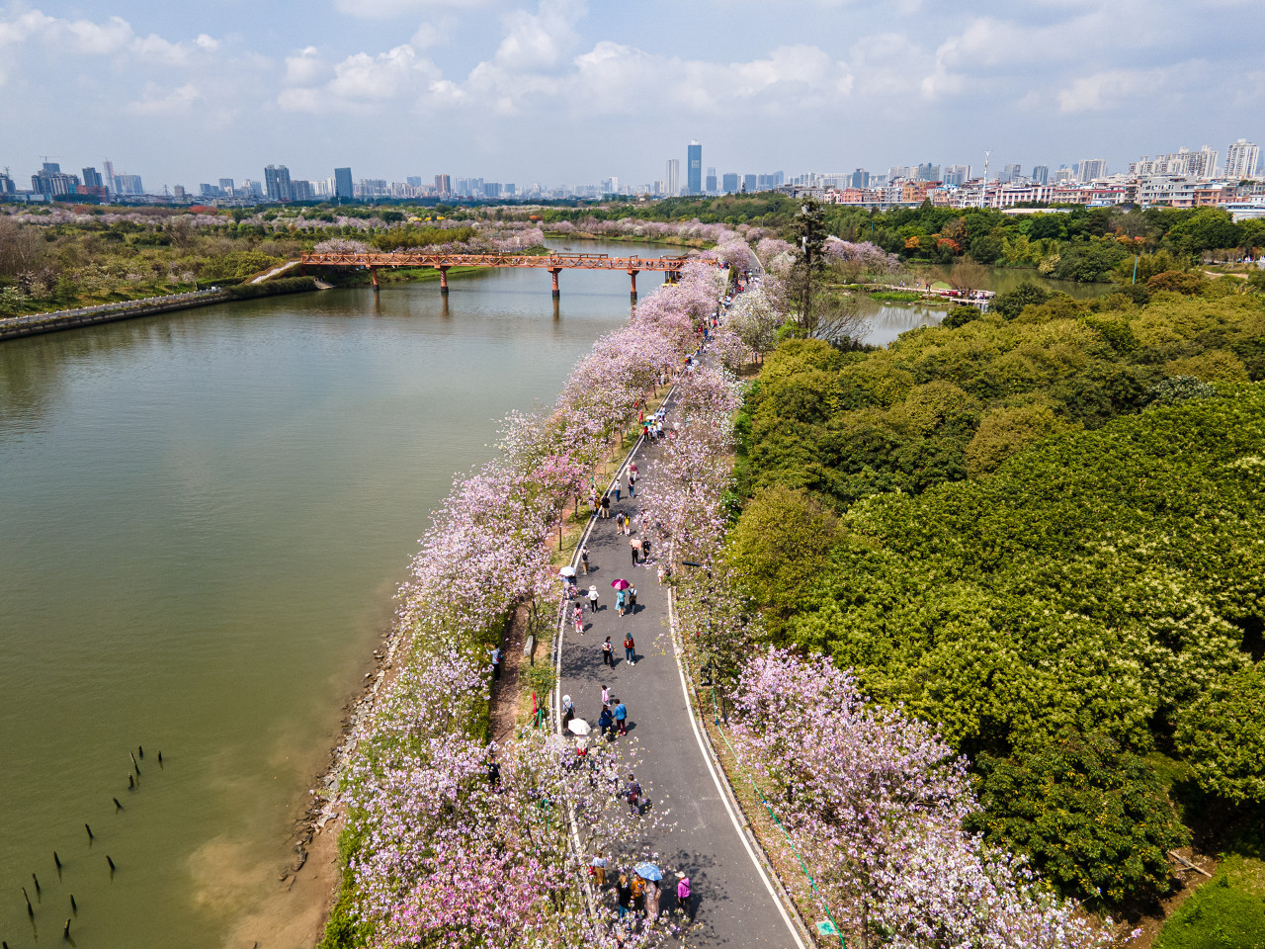
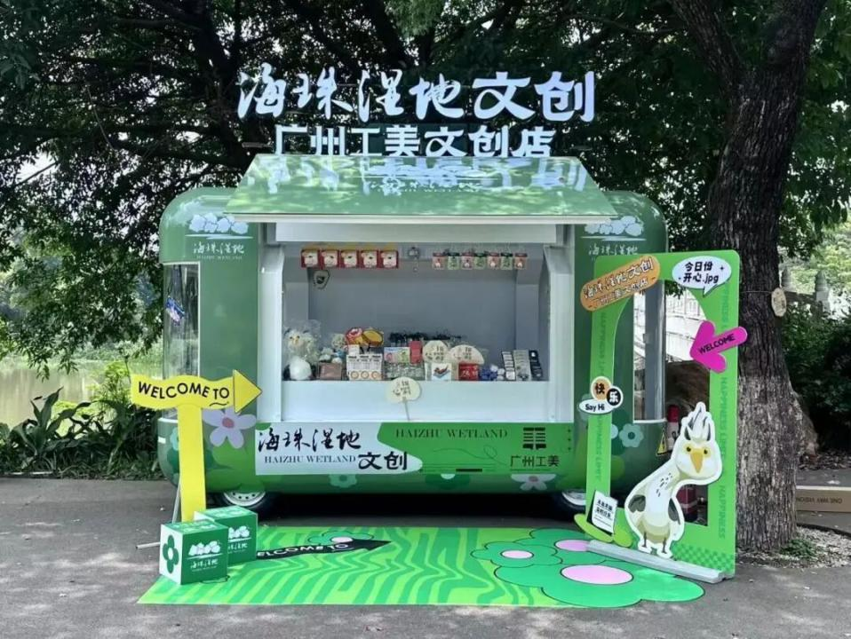
目标受众
01 办公人群 · 都市菁英
特征：广州CBD白领，追求桌面美学与职场仪式感，注重生活品质的细节。
诉求：实用解压 · 品质质感 · 职场悦己
02 文创玩家 · 潮流青年
特征：对原创设计与城市文化高度敏感，热衷社交分享，偏爱独特的文化符号。
诉求：独家设计 · 故事内涵 · 出片属性
03 游客群体 · 城市记忆
特征：到访海珠湿地的本地及外地游客，寻找具有地域特色的便携纪念品。
诉求：地域特色 · 轻便易携 · 伴手好礼
触达场景：海珠湿地文创车、出口纪念品店
04 企业定制 · 商务礼赠
特征：广州本土企业、政府机构及会展主办方，需兼具文化内涵与品牌价值。
诉求：文化调性 · 专属定制 · 品牌共鸣
线下文创移动体验站，以“城市绿洲”为载体，
触达都市白领、游客等多元消费场景。
Notes:
我们的目标受众非常明确，主要分为四类：追求品质感的办公人群，热爱分享的文创爱好者，寻求特色纪念品的游客，以及需要高端文化礼品的企业客户。我们的产品设计精准地满足了他们各自的核心诉求。

Slide 7
02
项目背景与选题立意
三重价值，解码广州绿心的文化基因
溯源岭南水乡的千年文脉，探寻生态保护与人文传承共生的时代意义。以海珠湿地为原点，解码城市绿心的深层文化基因，重塑自然生态与城市文明交融的精神地标，为新时代的城市发展注入文化与生态的双重活力。
Notes:
接下来进入第二部分，选题立意。我们将深入解码海珠湿地作为广州“绿心”的文化基因，阐述项目所承载的三重核心价值。

Slide 8
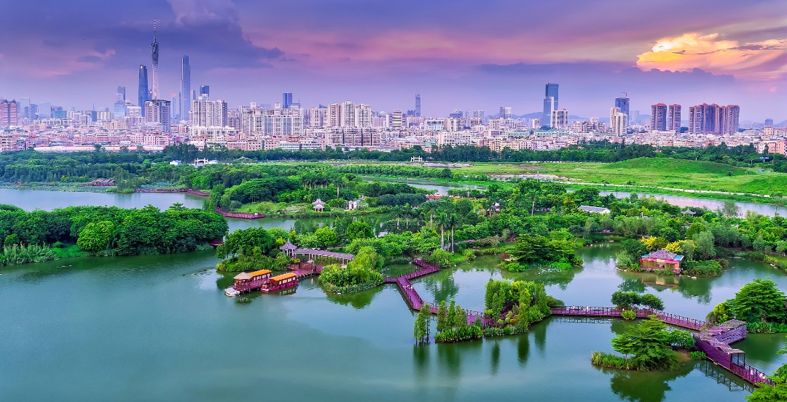
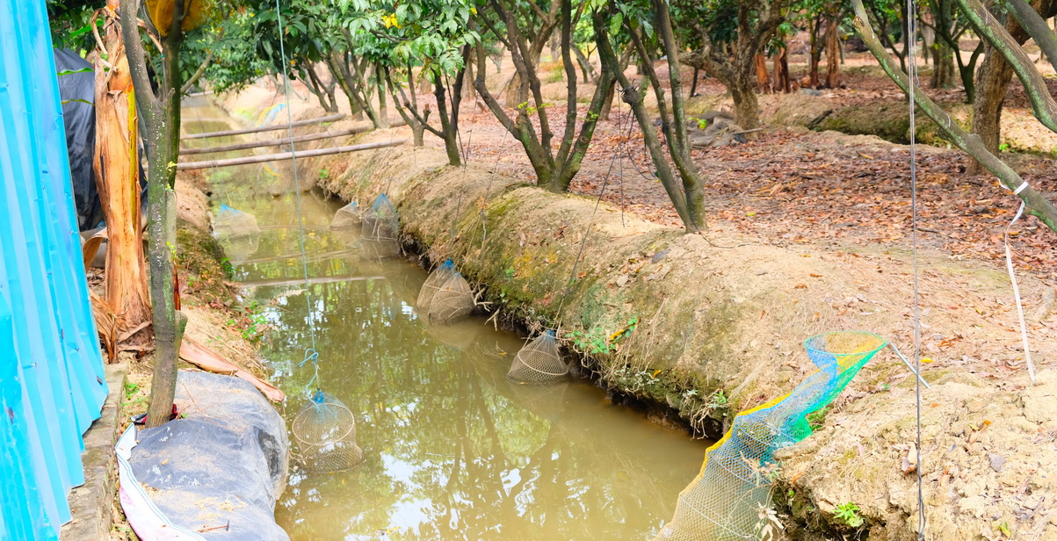
三重文化价值
01 地理文化 · 城市绿心
02 地标IP · 塔映花城
03 农耕智慧 · 文化遗产
作为全国唯一的城市中轴线国家湿地公园，它是广州名副其实的“绿心”。与广州塔、花城广场同处一条轴线，形成了“从繁华天际线到静谧湿地秘境”的独特空间叙事，构建了人与自然和谐共生的城市生态典范。
成功入选2025年“羊城八景”，获得官方主流文化的权威背书。深度捆绑广州塔、花城广场等城市地标，不仅拥有得天独厚的自然景观，更具备极高的辨识度与视觉传播力，是城市文化的鲜活名片。
其前身为岭南著名的“万亩果园”，独特的“高畦深沟”传统农业系统被列入中国重要农业文化遗产。这一活态的农耕智慧遗存，不仅承载着厚重的历史底蕴，更为生态科普、文化研学提供了珍贵的现实范本。
Notes:
我们的选题立意建立在三重文化价值之上。首先是地理文化，海珠湿地是全国唯一的中轴线湿地，具有无可比拟的独特性。其次是地域特色文化，它是最新“羊城八景”之一的“塔映花城”，拥有官方文化背书。最后是遗产文化，其“高畦深沟”系统是重要的农业文化遗产，具有深厚的历史底蕴和科普价值。

Slide 9



政策支撑
国家层面：大力推进“公园+文创经济”，赋能生态空间价值转化。
城市层面：“八景文化”被认定为城市文化因子，赋予项目官方文化背书。
区域层面：海珠区“人民设计师”制度，为文创落地提供平台与支持。
Notes:
在深入市场洞察之前，我们需要明确项目的政策支撑和产品形式选择的深层原因。从国家到城市再到区域，我们拥有自上而下的完整政策支持体系。同时，选择异形台历作为载体，是因为它在文化契合度、实用属性和创意属性上都与我们的项目高度匹配，是最佳的呈现形式。

Slide 10


为什么选择“异形台历”这一形式？
文化契合
实用属性
创意属性
台历的时间流逝感与湿地的四季节律性变化形成天然的象征同构。异形设计以具象形态直观呈现“自然肌理与城市轮廓相互映衬”的深层关系，赋予产品独特的人文意境与情感共鸣。
作为国民接受度极高的经典文创载体，台历拥有长达一年的使用周期，应用场景覆盖居家、办公、礼品等多元领域。它能将湿地的静谧与生机带入都市日常，实现品牌理念的长效渗透。
打破传统台历的刻板形制，异形设计极大地强化了产品的视觉冲击力与艺术创意，显著提升了产品的审美价值与市场辨识度。这一设计精准契合当下消费者对“颜值、内涵、实用三位一体”的高品质文创消费需求。
“以文创为媒，让湿地之美在时光流转中生生不息，成为连接自然生态与城市生活的温情纽带。”
Notes:
接下来，我们详细阐述为什么选择“异形台历”这一形式。首先，它在文化上与项目主题高度契合；其次，其实用属性确保了广泛的受众基础；最后，其创意属性能够有效提升产品的市场竞争力。

Slide 11
03
市场洞察
天时地利，文创蓝海的机遇与挑战
立足文化复兴的时代潮头，以宏观视野洞察产业风向，从政策、经济、社会与技术多维解构市场格局。我们将拨开行业迷雾，探寻传统文化与现代消费的共鸣点，为项目挖掘独有的市场机遇与增长新极，构筑坚实的战略根基。
Notes:
一个好的创意需要精准的市场洞察。在第三部分，我们将通过PEST分析、市场现状梳理和SWOT分析，来审视项目所处的宏观环境、市场空白与自身定位。

Slide 12
宏观环境分析（PEST）
01 政治环境 · 政策红利
02 经济环境 · 市场扩容
现状：国家鼓励公园文创经济，海珠区出台助企“九条”，广州推行“必购必带”城市礼物政策，形成政策组合拳。
利好：恰逢政策窗口期，项目高度契合政府导向，可借助官方赛事与评选活动，成为品牌展示与价值传播的优质出口。
现状：广州文化产业营收1628亿元（+10.6%），文创礼品市场规模破5000亿元（+15%），消费市场持续扩容。
利好：市场容量大且消费意愿强，需结合客群定位制定灵活定价策略，兼顾品质感与大众消费的性价比需求。
03 社会环境 · 国潮崛起
04 技术环境 · 赋能创新
现状：“国潮”IP与本土文化消费崛起，仪式感经济升温，集章打卡、文创收集等玩法在年轻群体中形成社交潮流。
利好：目标客群的消费习惯已成熟，集章、文创拼合等互动玩法自带社交传播属性，易激发用户自发分享与打卡。
现状：文创制作工艺成熟稳定，AI设计工具降低创意门槛，海珠湿地已开展数字文创与线上线下融合的初步探索。
利好：产品落地与生产的技术门槛低，设计成本可控，可依托数字技术快速迭代文创样式，适配多元化消费需求。
Notes:
在深入市场之前，我们首先进行了宏观环境分析。从PEST四个维度来看，当前的政治、经济、社会和技术环境都为我们的项目提供了有利的发展条件，特别是政策的支持和市场消费意愿的增强，为项目的成功奠定了坚实的基础。

Slide 13
市场现状分析
文创日历市场
城市主题文创市场
海珠湿地文创现状
市场成熟，但“广州中轴线”主题存在空白。
产品形式单一，缺少“串联叙事”，“塔映花城”IP处于热度上升期，存在品类认知抢占机会。
已开发86款产品，渠道成熟（年游客近千万），但尚无台历类产品，存在明确的品类空白。
Notes:
市场分析显示，我们面临着绝佳的机遇。文创日历市场中，“广州中轴线”主题是空白；海珠湿地已有的86款文创产品中，也没有台历。这为我们提供了明确的品类切入机会。通过SWOT分析，我们清晰地看到，项目的核心优势在于其独特的文化价值和创新的互动形式，同时也需要警惕潜在的竞争和渠道挑战。

Slide 14









消费者分析
01 / 四大目标消费者画像
02 / 五大核心购买决策因素
办公人群
文创爱好者
视觉设计：异形立体拼合结构打破平面束缚，带来独特的视觉冲击力与艺术美感，第一眼即令人心动。
追求高效与美学兼具，注重实用与装饰的平衡，是产品日常高频使用与桌面点缀的核心群体。
热衷文化创意与艺术表达，对独特设计与文化内涵有高敏感度，愿意为独特的审美价值买单。
文化共鸣：根植“塔映花城”的城市IP底蕴，唤醒地域情感与文化认同，让产品成为承载城市记忆的载体。
轻享定价：38-68元的亲民价格带，属于无压力的“轻文创”消费，契合大众日常自用与赠礼的心理预期。
游客群体
企业定制客户
寻求承载城市记忆的特色伴手礼，注重地域文化符号与纪念意义，偏好便携且有故事的好物。
关注品牌文化赋能与商务赠礼需求，注重产品的品质感、定制化专属价值及企业形象的契合度。
实用美学：兼具清晰的日期查阅功能与雅致的桌面摆件属性，打破文创产品“中看不中用”的刻板印象。
互动仪式：“逐月拼合”的玩法赋予沉浸式体验，在动手组装中感受独特的仪式感与“慢慢变美”的乐趣。
Notes:
我们对消费者进行了深入分析。我们的目标客户主要分为四大画像，而他们的购买决策主要受五大因素影响，其中设计的独特性、文化的认同感和互动带来的仪式感是吸引他们的关键。

Slide 15
竞品分析
01 传统文创日历
02 城市主题文创
代表产品：单向历、豆瓣日历等经典文创日历
代表产品：各地城市旅游明信片、纪念冰箱贴
突破传统单向翻阅形式，融入趣味拼合互动玩法；以独特的城市叙事为内容脉络，搭配灵动的异形设计，让日历不仅是时间记录工具，更是沉浸式的文化体验载体。
兼顾实用功能与艺术收藏价值，内容叙事更具完整性与连贯性；有效拉长用户的体验周期，从即时的旅游纪念延伸为长期的生活陪伴，赋予文创产品更深层的情感联结。
03 海珠湿地现有文创
04 异形与拼合类玩具
代表产品：湿地主题丝巾、纪念徽章、定制水杯
代表产品：艺术拼图、乐高创意积木套装
填补品类空白，打造湿地首款文创台历产品；以更强的互动性与社交话题性实现市场突围，跳出传统文创的静态陈列模式，激发用户的主动分享欲与传播力。
将趣味拼合体验与日常实用功能深度结合，注入深厚的湿地生态文化内涵；相比单纯的玩具类产品更具性价比与实用性，兼顾休闲娱乐性与生活场景的高频使用。
Notes:
我们还对市场上的竞品进行了分析。相较于传统文创日历、普通城市文创、海珠湿地现有产品以及其他拼合玩具，我们的项目在互动性、叙事完整性、品类创新和文化内涵方面都具有显著的差异化优势。

Slide 16
SWOT分析
01 优势 Strengths
02 劣势 Weaknesses
• 文化内核独特，三重文化叠加构筑核心竞争壁垒
• 形式与主题高度契合，打造不可复制的沉浸体验
• 强互动属性激发游客参与，提升自发传播意愿
• 轻量化运营模式，成本结构灵活且可控性强
• 品牌初期市场认知度较低，声量积累需要周期
• 内容打磨与工艺制作门槛较高，量产难度大
• 线下销售渠道布局尚浅，触达终端效率有限
• 产品侧重文化体验，相较于实用品功能属性偏弱
03 机会 Opportunities
04 威胁 Threats
• 文旅融合与乡村振兴政策红利持续释放，利好项目
• “八景文化”与国风美学正成为文旅消费的新风口
• 小红书、抖音等平台的内容种草带来流量红利
• 企业定制与礼品市场需求旺盛，B端潜力巨大
• 文旅创意产品市场同质化严重，竞争日趋白热化
• 创意模式易被模仿，抄袭与跟风现象难以杜绝
• 景区渠道存在合作壁垒，入场与推广成本较高
• 消费者审美迭代迅速，易产生体验疲劳与倦怠
Notes:
最后，我们进行了SWOT分析。项目的核心优势在于其独特的文化价值和创新的互动体验。同时，我们也清醒地认识到自身在品牌和渠道方面的劣势，并密切关注市场机会与潜在威胁，以便制定更科学的策略。

Slide 17
04
产品设计
六页成卷，从湿地花海到城市天际线
将自然意趣与都市风华揉入纸间，让时间在水墨晕染中沉淀成诗，每一帧皆是独有的东方美学回响。
Notes:
现在，我们进入本次方案的核心部分——产品设计。我们将详细介绍“塔映花城”异形台历的设计理念、规格以及六页插卡的具体设计方案。

Slide 18



逐月插卡，岁末成卷
01 形态之巧
02 叙事之韵
03 互动之趣
突破传统台历形制，打造6页异形插卡设计，每页承载两月光阴。随时间流转逐页更替，待岁末集齐六页，便能无缝拼合为「塔映花城」长卷，让时间的流逝化作可珍藏的艺术图景。
以「自然向城」为叙事主线，串联花海、海珠湖、苍鹭、镬耳楼、果林与广州塔六幕景致。从山野灵秀到都市繁华，层层递进勾勒岭南风物的诗意脉络，让翻阅成为一场沉浸式的城市文化巡礼。
在「抽旧页、插新章」的仪式感中感知岁月更迭，每一次操作都是与时光的温柔对话。岁末亲手拼合长卷的瞬间，将一整年的零散记忆凝聚成完整的视觉诗篇，赋予时间可触摸、可收藏的温度。
—— 让时间在开合之间，慢慢绘就一城的四季风华 ——
Notes:
产品的核心概念是“逐月插卡，岁末成卷”。我们创新地采用了6页插卡式设计，每页代表两个月。这种设计不仅方便替换，更重要的是，它构建了一个从自然走向城市的完整叙事。用户在使用过程中，不仅是在记录时间，更是在亲手创作一幅属于自己的“塔映花城”长卷。

Slide 19
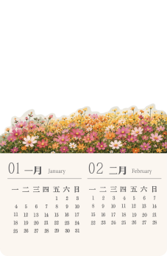
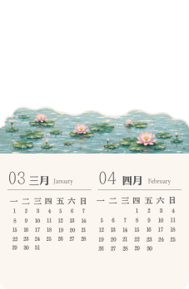
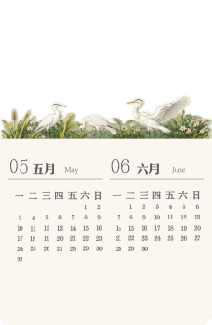
六页物象设计方案 (1/2)
01 / 花海 · 1-2月
02 / 海珠湖 · 3-4月
03 / 苍鹭 · 5-6月
正面以宫粉紫荆花海异形轮廓铺陈烂漫，搭配双月日历；反面深挖“花城”记忆，讲述花海背后的城市温情与春日盛景。
正面绘海珠湖碧波与广州塔交相辉映，承载双月时光；反面聚焦城市“绿心”，诠释其涵养生态、调节气候的自然价值。
正面定格苍鹭优雅身姿，尽显湿地灵动之美；反面解读生态密码，以苍鹭为引，展现生物多样性与自然和谐共生之景。
Notes:
这是我们前三个月的设计方案。第一页是1到2月的“花海”主题，正面是盛开的宫粉紫荆，反面科普花城故事。第二页是3到4月的“海珠湖”，展现水域生态。第三页是5到6月的“苍鹭”，以灵动的鸟类展现湿地的生命力。每一页的异形轮廓都经过精心设计，兼具美观与主题表达。

Slide 20
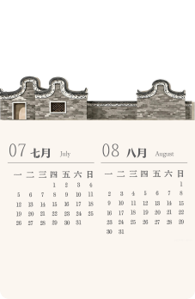
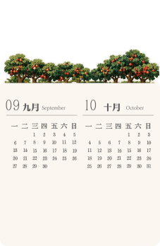
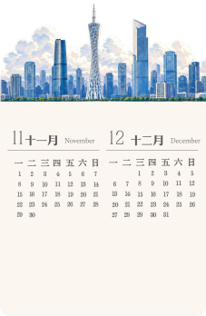
六页物象设计方案 (2/2)
04 / 镬耳楼 · 岭南风骨
05 / 果林 · 岭南佳果
06 / 塔影 · 花城新韵
正面取镬耳山墙与岭南牌坊之形，承载盛夏古韵；反面深析“镬耳屋”的建筑智慧，讲述广府古建的人文底蕴与美学匠心。
以龙眼黄皮果树为轮廓，镌刻金秋丰收之景；反面溯源“高畦深沟”的农耕智慧，诉说万亩果林的百年传承与生态文化遗产。
勾勒广州塔与东西双塔天际线，定格冬月风华；反面以“塔映花城”为题，诠释现代都市地标与自然生态的共生共融之美。
Notes:
接下来是后三个月的设计。第四页是7到8月的“镬耳楼”，展现岭南建筑之美。第五页是9到10月的“果林”，呼应“万亩果园”的历史和“高畦深沟”的农业遗产。最后，第六页是11到12月的“广州塔天际线”，将视线从自然拉回城市，点明“塔映花城”的主题。

Slide 21

拼合画面说明
01 / 长卷连轴，移步异景
六页台历依序并置，化作「塔映花城」的完整长卷。循画卷徐徐展开，从海珠湿地的花海秘境出发，掠过海珠湖的粼粼波光，偶遇苍鹭与镬耳古建的相映成趣，穿行于硕果累累的百年果林，最终抵达广州塔下，在流转的画面中完成一场自然与都市交织的沉浸式漫游。
02 / 中轴共生，城景交融
“中轴线上，自然与城市从南到北3公里渐进共生。”这不仅是地理空间的铺展，更是广州生态人文的缩影。让日常的时间记录，成为触碰城市诗意与自然灵韵的窗口，藏四季风华于一纸台历。
“塔映花城”拼合长卷效果示意
自然野趣与都市地标在此诗意相逢，勾勒城市中轴的灵动脉络
Notes:
当这六页台历全部集齐，用户可以将它们并排拼合，形成一幅总长约90厘米的完整长卷。这幅画卷生动地再现了从湿地花海到广州塔的视觉旅程，寓意着广州中轴线上，自然与城市的和谐共生。这不仅是时间的记录，更是一次完整的文化体验。

Slide 22
05
落地规划
精耕细作，从创意到产品的路径图
以匠心致初心，将抽象灵感凝练为可落地的执行蓝图，
在时间与空间的维度里，勾勒出步步为营的实现路径。
Notes:
一个优秀的创意需要严谨的执行计划。在第五部分，我们将展示从创意到产品的详细落地规划，包括时间线、成本预估和布展方案。

Slide 23
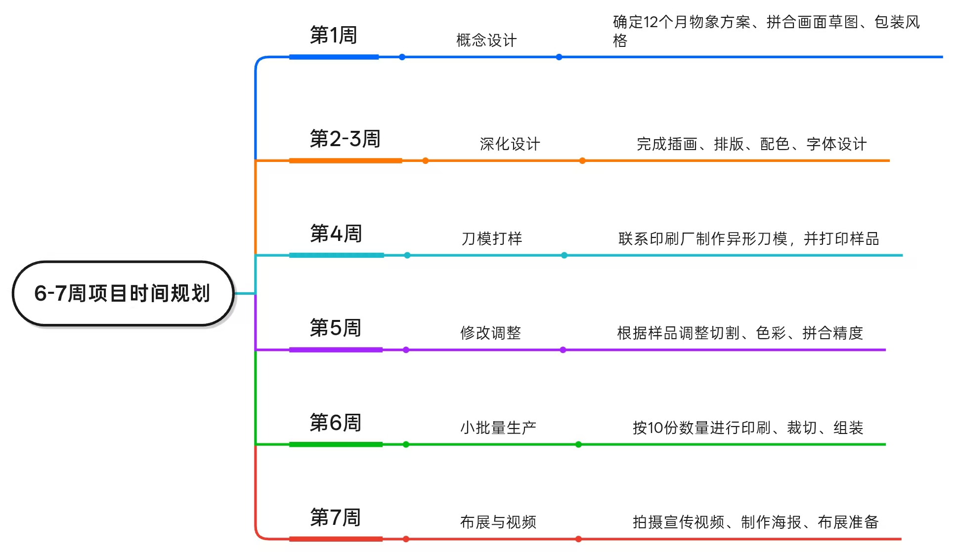
时间规划与成本预估
关键节点推进表
W1 概念设计：定调12月物象与包装风格
W2-3 深化设计：完成插画绘制与版式定版
W4 刀模打样：定制异形刀模并产出白样
W5 细节优化：校准色彩还原与裁切精度
W6 批量制作：完成印刷、裁切与组装
W7 宣发筹备：拍摄宣传物料与布展布置
单份成本拆解（按10份起订测算）
全流程周期把控
项目整体周期规划为6至7周，采用“设计先行、精细打样、稳步量产”的推进节奏。前四周聚焦创意落地与样品确认，确保视觉与工艺完美契合；后三周侧重生产与宣发筹备，为最终的呈现效果预留充足的优化与调整空间，保障项目高品质交付。
🪓 异形刀模费：约 5.0 元/份
🖨️ 专色印刷费：约 6.0 元/份
📦 特种纸包装：约 2.0 元/份
🎁 定制附件包：约 1.5 元/份
合计单份成本：14.5元 （目标控制在15元以内，预算可控）
Notes:
我们制定了详细的时间规划，整个项目从设计到小批量生产完成大约需要6到7周。成本方面，我们进行了严格的测算，按10份计算，单份成本可以控制在14.5元以内，这为后续的定价和市场推广提供了良好的基础。

Slide 24
06
总结展望
初心与回响，让文化可触可感
我们以岭南文化为墨，将广州的街巷烟火与古建风华凝练成触手可及的美好。这份文创不仅是时间的刻度，更是文化的回响，让每一次翻阅都成为与这座城市的温柔对话，让传统文化在现代生活中生生不息，历久弥新。
Notes:
最后，我们进行总结与展望。回望整个项目，我们不仅设计了一款台历，更构建了一个关于广州的文化故事，希望能让这份文化变得可触可感。

Slide 25
项目核心价值总结
01 独特形态
02 文化赋能
03 政策红利
首创“双月合页+插卡拼合”结构，在文创日历赛道中独具辨识度。6页精简设计大幅降低操作负担，兼顾创意美学与使用便捷性。
叠加地理唯一性、“羊城八景”官方符号与高畦深沟农业遗产三重底蕴。既是精致的桌面摆件，更是传递在地文化的微型科普卡片。
紧扣国家“公园+文创”经济发展导向，依托官方“八景文化”认定，叠加海珠区“人民设计师”制度支持，政策契合度极高。
04 市场蓝海
05 情感共鸣
海珠湿地已开发86款文创产品，但台历品类仍为空白。精准填补市场缺口，同时满足游客纪念收藏、企业商务伴手礼及市民日常使用的多元需求。
通过逐页插卡、岁末拼合的仪式感设计，让使用者在时间流转中体验参与感，最终完成“半年成画”的轻度成就感，赋予产品超越实用的情感价值。
Notes:
总结来说，“塔映花城”台历的核心价值体现在五个方面：独特的产品形态、深厚的文化内涵、有力的政策支撑、明确的市场空白以及独特的情感体验。它不仅是一个产品，更是一个文化载体和情感连接器。

Slide 26



项目复盘与团队反思
01 成果与亮点
02 挑战与不足
03 未来展望与规划
创意独特 · 形式创新
首创“双月台历+拼插长卷”形态，打破传统文创的平面限制，让日历兼具艺术陈列价值与沉浸式的手工互动趣味。
工艺壁垒 · 品控考验
异形裁切与复杂的拼插结构对生产精度要求极高，量产过程中需在生产成本控制与产品品质稳定性之间寻找平衡。
IP系列化 · 主题迭代
围绕“城市中轴线”“岭南四季”等主题开发续作，打造可持续的文创IP矩阵，不断激活品牌活力与市场关注度。
文化赋能 · 在地深耕
深度挖掘广州“羊城八景”与湿地生态底蕴，将在地文化符号融入设计，赋予产品独特的城市记忆与情感共鸣。
认知门槛 · 市场教育
“半年成卷”的创新玩法对消费者存在一定认知门槛，需投入额外的营销精力进行玩法引导与价值理念的传递。
数实融合 · 体验升级
引入AR实景互动、线上打卡社区等数字化玩法，打通线上线下体验，增强用户粘性，让文创产品更具传播性。
市场蓝海 · 品类填补
精准切入海珠湿地文创日历的市场空白，兼具收藏价值与实用属性，在文旅纪念品市场中展现出极高的差异化潜力。
渠道单一 · 依赖线下
初期销售高度依赖景区线下渠道，线上电商运营及跨界分销渠道的拓展力度不足，影响了产品的市场覆盖面。
跨界破圈 · 场景延伸
联动茶饮、书店、艺术空间等品牌开展联名，将文创产品融入更多日常消费场景，拓宽触达边界，实现互利共赢。
Notes:
各位伙伴，这页PPT我们来对项目进行一个深度的复盘与反思。
首先看成果，我们的核心亮点在于“创意独特”，双月台历加拼插长卷的形式非常新颖；同时“文化赋能”做得很扎实，深挖了广州的在地文化；也成功填补了市场的空白。
当然，过程中也遇到了挑战。工艺上的复杂性对品控和成本是个考验；市场教育需要一定的时间成本；而且我们的渠道还比较单一，过度依赖线下。
展望未来，我们有三个方向：一是做IP的系列化开发，保持产品的生命力；二是探索数字化延伸，用AR等技术增强体验；三是进行跨界合作，把我们的产品带入更多的消费场景中去。

Slide 27
从花海到广州塔
六页插卡铺展城市脉络，一年时光凝萃匠心笔触。在广州中轴之上，亲手拼合出一幅自然花海与地标天际线三公里对望的画卷，让城与野的呼吸在此间温柔共鸣。
这，便是我们想献给这座城市的，一份温柔的诗意礼物。
Notes:
最后，我想用这段话来结束今天的汇报：6页插卡，从花海到广州塔，半年时间，亲手拼合出中轴线上城市与自然3公里对望的完整画卷。这，就是我们想献给这座城市的，一份诗意的礼物。谢谢大家。

